Slide 1
Le modèle ABM dans la modélisation d'une ville
GAUTHIER Silvère LAMEIRA Yannick

Slide 2
Sommaire :
Problématique
Différentes approches
  La modélisation sans multi-agents
  La modélisation avec multi-agents
  Dans la réalité
Techniques existantes
  Processus spatiaux
  Processus de décision
Conclusion
Bibliographie

Slide 3
Problématique

Slide 4
Différentes approches :
La modélisation sans
le multi-agents

Slide 5
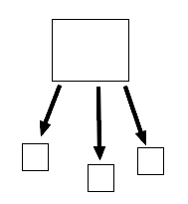
La hiérarchie
Décisions prises par une sorte de scheduler.
Modélisation sans système multi-agents
 | Le programme analyse l'ensemble de l'environnement et des agents. Il « ordonne » ensuite aux agents d'effectuer une tâche. La hiérarchie passe donc par une sorte de dieu omniscient dirigeant tout ce qui se passe.

Slide 6
Différentes approches :
La modélisation avec
le multi-agents

Slide 7
Définition d'un agent :
« Un agent est une entité autonome, douée de raisonnement et capable de communiquer
avec ses semblables. »

Slide 8
Propriétés d'un agent :
Etat :

Slide 9
Propriétés d'un agent :
Percept:

Slide 10
Propriétés d'un agent :
Ressources propres
Autonomie comportementale
Flexibilité
Adaptabilité
Réactivité

Slide 11
Architectures d'agents
Architecture verticale :
    Basée sur une architecture simple : Un agent
    Perception → Sélection → Action

Slide 12
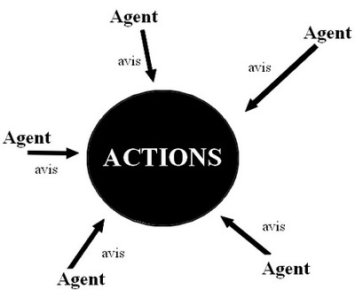
Architectures d'agents
Architecture horizontale :
    Basée sur une architecture plus complexe :
    Chaque agent donne son avis sur l'action à exécuter

Slide 13
Définition d'un système multi-agents
« Système composé d'un ensemble d'agents autonomes situés dans un environnement et interagissant entre eux. »

Slide 14
Propriétés d'un système multi-agents :
Les agents vivent en même temps.
Ils partagent les mêmes ressources.
Et communiquent entre eux.

Slide 15
Critères d'un système multi-agents :
Taille des agents.
Nombre d'agents en interaction.
Type de communication.
Comportement.
Représentation de l'environnement
...

Slide 16
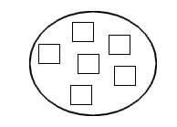
La hiérarchie dans un système multi-agents
Décisions communes.
Modélisation sans système multi-agents | Modélisation avec système multi-agents

Slide 17
Schéma récapitulatif d'un système multi-agent

Slide 18
Les systèmes multi-agents cognitifs
« Les agents cognitifs ont une représentation explicite de l’environnement et des autres agents. »

Slide 19
Fonctionnement des agents cognitifs
Belief + Desire → Intention
Modèle Belief Desire Intention (BDI) :
Croyances +
Perceptions
Objectifs

Slide 20
Fonctionnement des agents cognitifs:
Raisonnement :
Chaque agent raisonne grâce à :
    Sa base de connaissances.
    Des règles logiques
Différentes règles logiques :
    D'ordre 0.
    D'ordre 0+.

Slide 21
Exemple de règles :
D'ordre 0 :
Si faim → manger
D'ordre 0+ :
Si faim > 80 → manger > 90

Slide 22
Systèmes multi-agents réactifs
« Les agents réactifs n'ont pas de représentation explicite de l’environnement et des autres agents. »

Slide 23
Fonctionnement des agents réactifs
Raisonne sur le modèle stimuli → réponse.
Communication très primaire à base de phéromones.

Slide 24
Différentes approches :
Dans la réalité

Slide 25
Techniques existantes :
Processus spatiaux

Slide 26
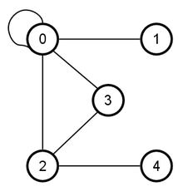
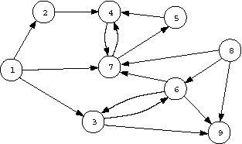
Théorie des graphes
Un graphe est une représentation composée de nœuds et d'arêtes, orientées ou non.

Slide 27
Théorie des graphes
vidéo

Slide 28
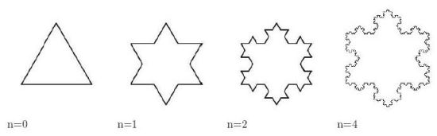
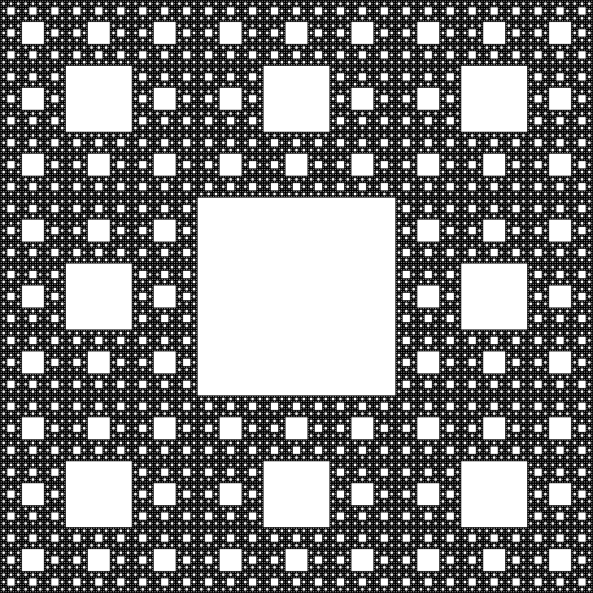
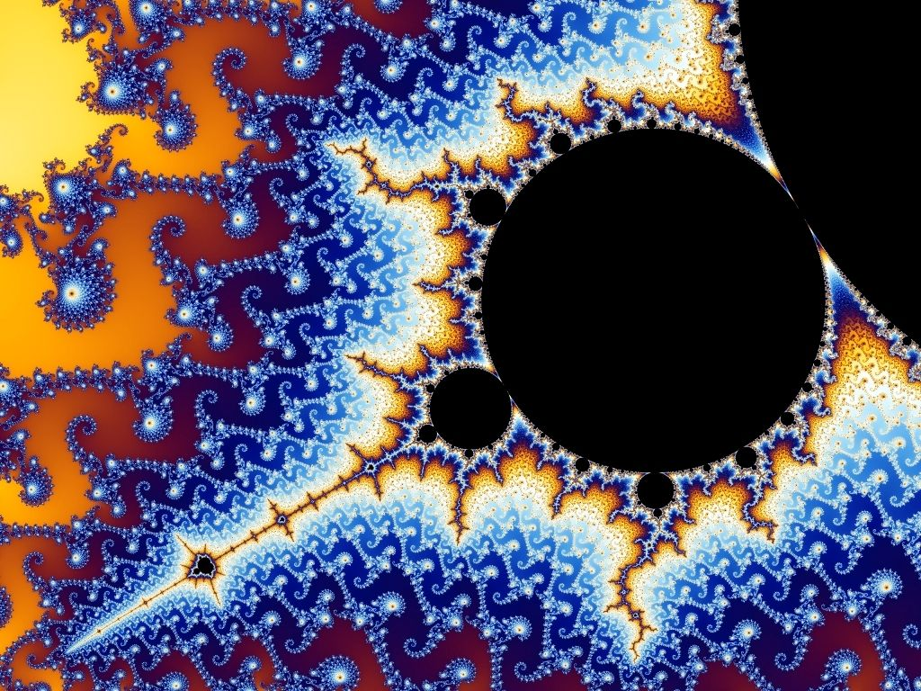
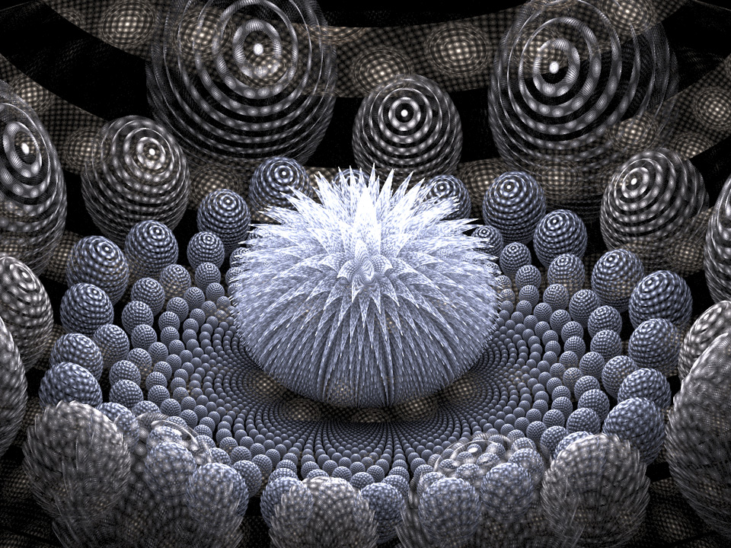
Géométrie fractale
Une figure fractale est une courbe ou une surface créée par un ensemble de règles impliquant une homothétie interne.

Slide 29
Géométrie fractale
vidéo

Slide 30
Modèles d'interactions spatiales
Les différents sens d'interaction spatiale :
- Interaction spatiale et modèle gravitaire
- Modèles d'interaction et modèles de position
- Interaction spatiale et interaction territoriale
- Interaction spatiale et relation spatiale
- Interaction spatiale et relation sociale

Slide 31
Techniques existantes :
Processus de décision

Slide 32
Différents processus de décision :
Approche probabiliste
Théorie des sous ensembles flous
Notion d'utilité

Slide 33
Approche probabiliste
« Méthode non constructive qui démontre les distances d'un type donné d'objet. »

Slide 34
Approche probabiliste appliquée à un système multi-agents
Permet à l'agent de faire un choix K à un instant T.
  →Formalisation du processus de décision individuelle

Slide 35
Théorie des sous ensembles flous
« Étant donné un ensemble de référence X, on peut indiquer les éléments de X qui appartiennent à une certaine classe de X et ceux qui n'y appartiennent pas. Cette classe est alors un sous-ensemble de X. Si l'appartenance de certains éléments de X à une classe n'est pas absolue, on peut indiquer avec quel degré chaque élément appartient à cette classe. Celle-ci est alors un sous-ensemble flou de X » [Bouchon, 1995]

Slide 36
Dans un système multi-agents
Possibilité d'avoir des agents ayant un processus de décision proche de l'humain.
Permet :
    Analyse
    Conception
    Réalisation

Slide 37
Notion d'utilité
Application par la Théorie des Jeux :
    Prise de décision dans un environnement incertain
    Comportement rationnel
Différence entre la notion d'utilité et la théorie des jeux :
    Situation courante
    Futurs choix.
But :
    Comprendre les alternatives et les choix des agents
    Maximisation d'un critère

Slide 38
Conclusion

Slide 39
Bibliographie
Art-mobilites-ville-et-transports (univ-fcomte.fr)
CRP : Une ville résiliente aux innondations (youtube)
Universo Fractal (youtube)
Interaction spatiale (univ-paris-diderot.fr)
Théorie de la décision – Wikipédia
Théorie des jeux – Wikipédia
Proposition de thèse, 2013–2014 Décision multi-agents qualitative
Encadrement : Bruno Zanuttini, Abdel-Illah Mouaddib
Équipe MAD, laboratoire GREYC, Caen
Schémas d’interactions dans les systèmes multi-agents
Benoît Glisse : Laboratoire d’informatique de Paris VI, Équipe Miriad
A multiagent simulator to help collective decision-making: application to water management
Marjorie Le Bars
Minimal Multi-Agent Systems
Francis Van Aeken

Slide 40
Bibliographie
Systemes Multi-Agents
Badr Benmammar
Logique floue et SMA : Aide à la décision floue dans les systèmes multi-agents
Mr. DJAABOUB Salim
De la théorie de la décision à l’aide à la décision
Alexis Tsoukiàs
Agents et Systèmes Multi-agents
Adina Magda Florea
Modélisation multi-agents du changement de pratiques viticoles
Vincent LAPERRIERE
Mémoire de DEA
Structures et Dynamiques Spatiales
2003-2004
Systèmes multi-agents réactifs d’inspiration physique pour la prise de décision et la résolution de problèmes
Franck GECHTER

